Slide 1




งาน
จราจร
2025
รายงานประจำ เดือน ต.ค.67 - เม.ย.68
สถานีตำรวจภูธรนาดี

Slide 2




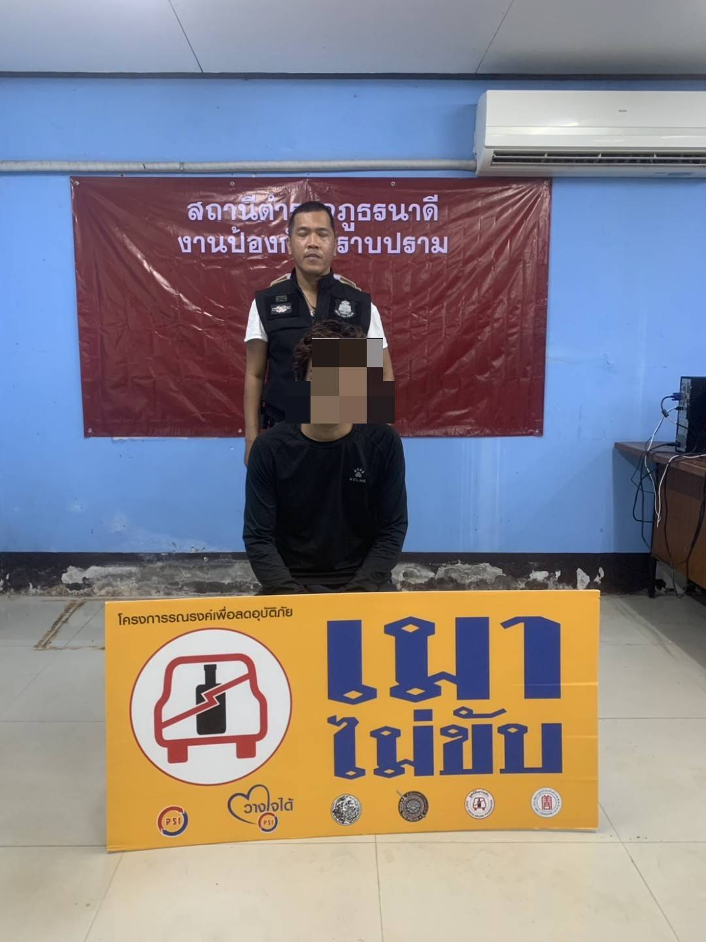



การปฏิบัติงานจราจร
วันที่ 15 เม.ย.2568
ภายใต้การอำนวยการสั่งการของ
พ.ต.อ. โสภณ พรามณี
ผกก.สภ.นาดี
พ.ต.ท.ธันยวิช มณีโชติ
รอง ผกก.ป.สภ.นาดี
สั่งการให้
พ.ต.ท.ธีรพงษ์. องอาจ
สวป.สภ.นาดี
พร้อมเจ้าหน้าที่จราจร สภ.นาดี ว.20 ผู้ต้องหา ดังนี้
1.นาย พรรลพ ไข่เงิน
บ้านเลขที่ 382 ม.6ต.นาดี อ.นาดี จ.ปราจีนบุรี
-ข้อหา เป็นผู้ขับขี่ขับรถในขณะเมาสุราหรือของมึนเมาอย่างอื่น(ตาม พ.ร.บ.จราจรทางบก พ.ศ.2522 มาตรา43(2))
📌
ข้อความในย่อหน้าของคุณ
ข้อความในย่อหน้าของคุณ

Slide 3
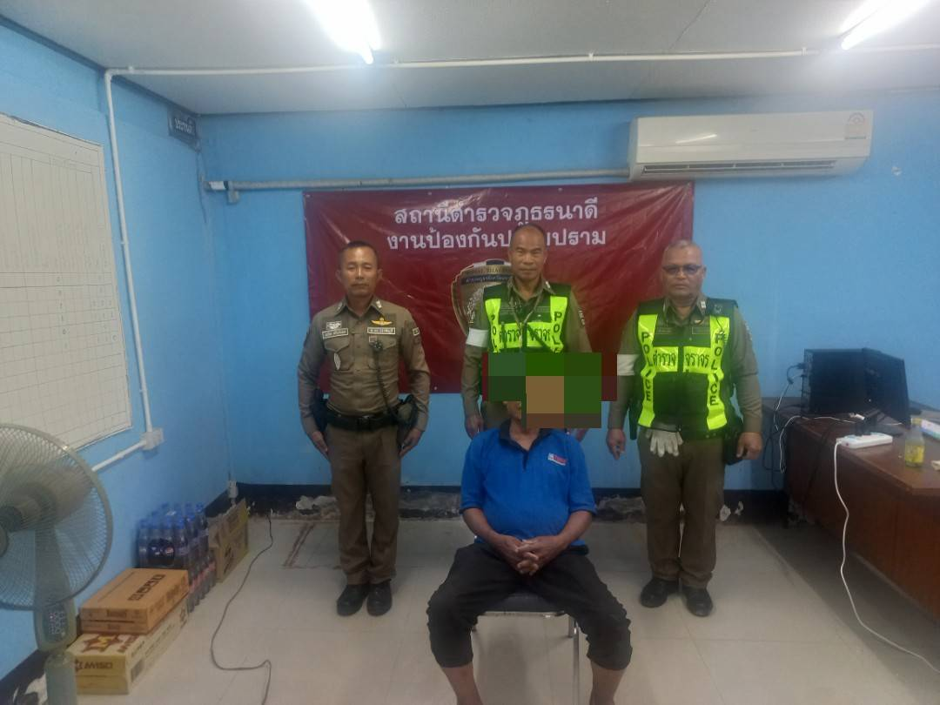
การปฏิบัติงานจราจร
วันที่ 14 เม.ย.2568
ภายใต้การอำนวยการสั่งการของ
พ.ต.อ. โสภณ พรามณี
ผกก.สภ.นาดี
พ.ต.ท.ธันยวิช มณีโชติ
รอง ผกก.ป.สภ.นาดี
สั่งการให้
พ.ต.ท.ธีรพงษ์. องอาจ
สวป.สภ.นาดี
พร้อมเจ้าหน้าที่จราจร สภ.นาดี ว.20 ผู้ต้องหา ดังนี้
1. นาย ธีรวัฒน์. พันธ์ชำนาญ
บ้านเลขที่ 165/1 ม. 5 ต.เมืองเก่า อ.กบินทร์บุรี จ.ปราจีนบุรี
-ข้อหา เป็นผู้ขับขี่ขับรถในขณะเมาสุราหรือของมึนเมาอย่างอื่น(ตาม พ.ร.บ.จราจรทางบก พ.ศ.2522 มาตรา43(2))
นำตัวส่งพนักงานสอบสวนสภ.นาดี ดำเนินการต่อไป
📌
ข้อความในย่อหน้าของคุณ
ข้อความในย่อหน้าของคุณ

Slide 4
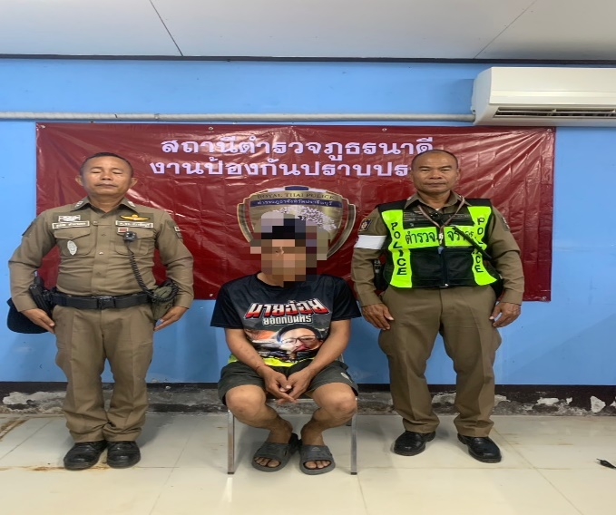
การปฏิบัติงานจราจร
วันที่ 12 เม.ย.2568
ภายใต้การอำนวยการสั่งการของ
พ.ต.อ. โสภณ พรามณี
ผกก.สภ.นาดี
พ.ต.ท.ธันยวิช มณีโชติ
รอง ผกก.ป.สภ.นาดี
สั่งการให้
พ.ต.ท.ธีรพงษ์. องอาจ
สวป.สภ.นาดี
พร้อมเจ้าหน้าที่จราจร สภ.นาดี ว.20 ผู้ต้องหา ดังนี้
1. นาย สนธยา สีดำ
บ้านเลขที่ 9 ม.8 ต.หนองกี่ อ.กบินทร์บุรี จ.ปราจีนบุรี
-ข้อหา เป็นผู้ขับขี่ขับรถในขณะเมาสุราหรือของมึนเมาอย่างอื่น(ตาม พ.ร.บ.จราจรทางบก พ.ศ.2522 มาตรา43(2))
📌
ข้อความในย่อหน้าของคุณ
ข้อความในย่อหน้าของคุณ

Slide 5
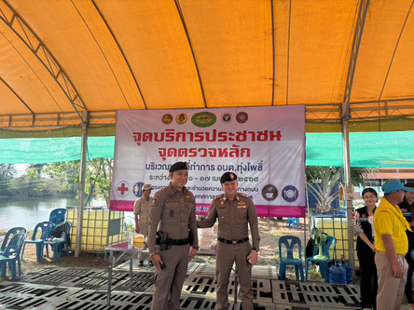
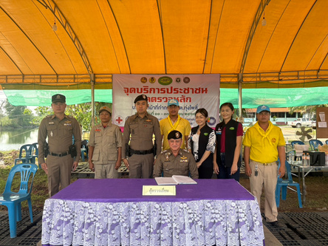
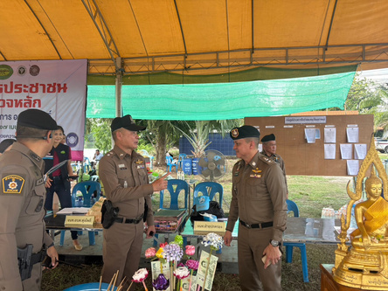
เทศกาลสงกรานต์ ปี 68
วันนี้ 12เม.ย.2568
เวลา 16.00 น.
พล.ต.ต.เกียรติศักดิ์ สระทองออย
ผบก.ภ.จว.ปราจีนบุรี
ตรวจเยี่ยมจุดบริการประชาชนบ้านทุ่งโพธิ์ หน้าอบต.ทุ่งโพธิ์ ต.ทุ่งโพธิ์ อ.นาดี จ.ปราจีนบุรี
พบ พ.ต.ท.ธันยวิช มณีโชติ
รอง ผกก.ป.สภ.นาดี , พ.ต.ท.ธีรพงษ์ องอาจ สวป.สภ.นาดี พร้อมกำลังอยู่ปฏิบัติหน้าที่ ณ จุดบริการฯ
ได้มอบอาหารและเครื่องดื่มสนับสนุนเป็นขวัญกำลังใจให้เจ้าหน้าที่ในการปฏิบัติหน้าที่ต่อไป

Slide 6
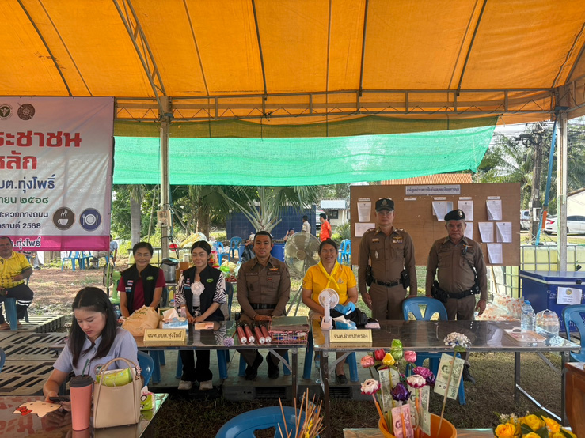
เทศกาลสงกรานต์ ปี 68
วันที่ 12เม.ย.2567 เวลา 15.50น.
พ.ต.ท.ธันยวิช มณีโชติ
รอง ผกก.ป.สภ.นาดี
พ.ต.ท.ธีรพงษ์ องอาจ
สวป.สภ.นาดี
ได้มาตรวจเยี่ยม จุดบริการประชาชนตำบลทุ่งโพธิ์ พบเจ้าที่ทุกภาคส่วนอยู่ปฏิบัติหน้าที่ พร้อมให้บริการประชาชนตลอดเวลา

Slide 7
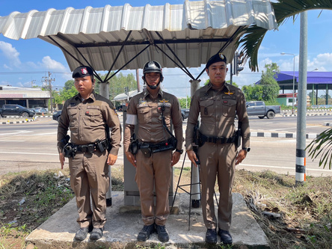
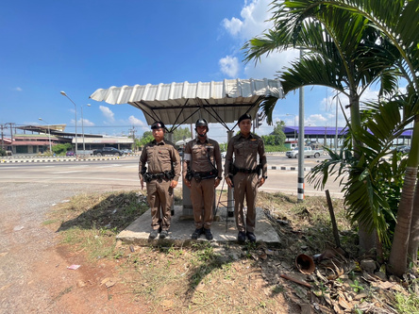
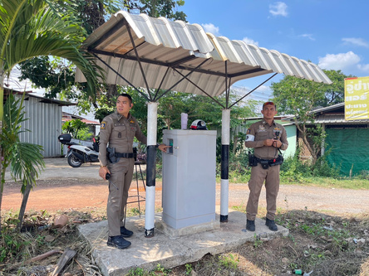
เทศกาลสงกรานต์ ปี 68
วันนี้12เม.ย.68 เวลา 14:30 น.
พ.ต.ท.ธันยวิช มณีโชติ
รอง ผกก.ป.สภ.นาดี
ว.4 ตรวจการจราจรบริเวณจุดไฟแดงสระแท่น
สภาพการจราจรช่วงเทศกาลสงกรานต์
ถนน 304 กบินทร์-ปักธงชัย
- ปริมาณรถปานกลาง
- การจราจรคล่องตัว
ปกติ

Slide 8
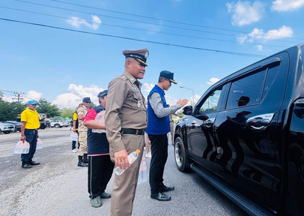
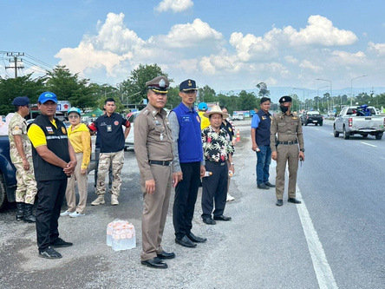
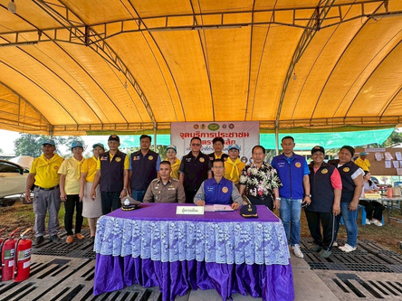
เทศกาลสงกรานต์ ปี 68
*** อำเภอนาดี จังหวัดปราจีนบุรี ลงพื้นที่เยี่ยมสร้างขวัญ กำลังใจ และมอบเครื่องอุปโภค บริโภค น้ำดื่ม แก่เจ้าหน้าที่ผู้ปฏิบัติหน้าที่ ช่วงเทศกาลสงกรานต์ 2568 ***
วันที่ 12 เมษายน 2568 ตั้งแต่เวลา 14.00 น.เป็นต้นไป
เรียน ผู้บังคับบัญชา
- เพื่อโปรดทราบ
นาย สมใจ พุทธเสนา นายอำเภอนาดี พร้อมด้วย พ.ต.อ. โสภณ พรามณี ผกก.สภ.นาดี ปลัดอำเภอ และสมาชิก อส. ลงพื้นที่ตรวจเยี่ยมสร้างขวัญกำลังใจ แก่ผู้ปฏิบัติหน้าที่ในการป้องกันและลดอุบัติเหตุทางถนนช่วงเทศกาลสงกรานต์ 2568 พร้อมทั้งได้มอบเครื่องอุปโภค บริโภค และน้ำดื่ม ที่ได้รับการสนับสนุนจาก ศูนย์ป้องกันและบรรเทาสาธารณภัย เขต 3 ปราจีนบุรี ดังนี้
1.จุดตรวจหลัก ถนนสาย 304 หน้า อบต.ทุ่งโพธิ์
2.ด่านชุมชนหน้า อบต.สำพันตา
3.ด่านชุมชน บ้านโนนม่วง อบต.สะพานหิน
4.ด่านชุมชน สามแยก อบต.นาดี
6.ด่านชุมชนหน้า อบต.แก่งดินสอ
ทั้งนี้ ได้แจ้งข้อสั่งการ และข้อห่วงใยของท่านผู้ว่าราชการจังหวัดปราจีนบุรี (ท่านวีระพันธ์ ดีอ่อน ) ที่ได้สั่งการในที่ประชุมศูนย์อำนวยการป้องกันและลดอุบัติเหตุทางถนนจังหวัดปราจีนบุรี เมื่อวันที่ 12 เมษายน 2568 ให้กำนัน ผู้ใหญ่บ้าน ร่วมปฏิบัติหน้าที่ เฝ้าระวัง ตรวจตรา ป้องปราม และตักเตือนบุคคลที่มีพฤติกรรมเสี่ยงในพื้นที่อย่างเข้มข้น แก่เจ้าหน้าที่ประจำจุดตรวจหลัก ด่านชุมชน และประชาสัมพันธ์ ให้ประชาชนได้ทราบด้วย
ด้านการจราจรบริเวณถนนสาย 304 มุ่งหน้าจังหวัดนครราชสีมา มีปริมาณรถค่อนข้างมาก แต่ยังสามารถเคลื่อนตัว ได้เรื่อยๆ ไม่มีรถติดสะสม

Slide 9
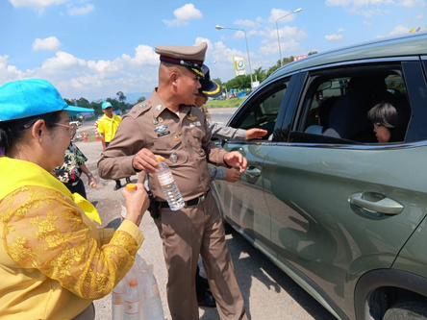
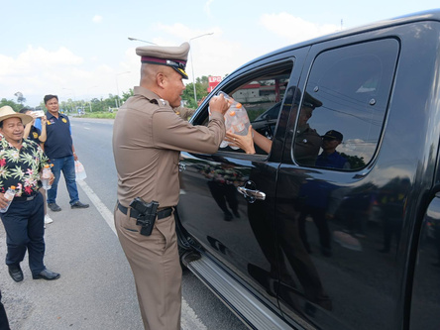
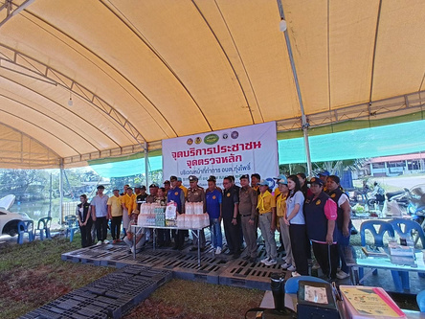
เทศกาลสงกรานต์ ปี 68
วันนี้ 12 เม.ย. 68 เวลา 14.00 น.
นายสมใจ พุทธเสนา นายอำเภอนาดี พร้อมด้วยนายชูชาติ บำรุง นายกองค์การบริหารส่วนตำบลทุ่งโพธิ์ และผู้ใหญ่บ้านในพื้นที่ตำบลทุ่งโพธิ์
พ.ต.อ.โสภณ พรามณี ผกก.สภ.นาดี พร้อมข้าราชการตำรวจ สภ.นาดี ว.4 ร่วมแจกน้ำดื่มให้แก่ประขาชนที่เดินทางกลับภูมิลำเนาเทศกาลสงกรานต์ 11-17 เม.ย.68 ถนน 304 กบินทร์-ปักธงชหน้าเต็นท์บริการประชาชนบ้านทุ่งโพธิ์ อ.นาดีฯ
ข้อความในย่อหน้าของคุณ
ข้อความในย่อหน้าของคุณ

Slide 10
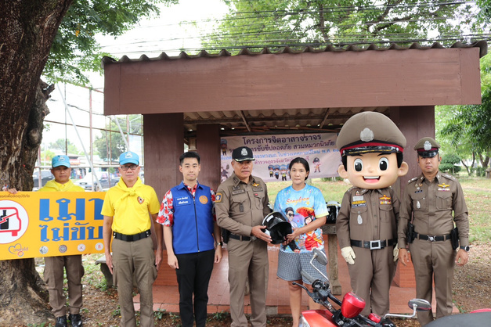
เทศกาลสงกรานต์ ปี 68
ตำรวจภูธรจังหวัดปราจีนบุรี
สภ.นาดี
ขอรายงานผลการปฏิบัติ ดังนี้
1. ห้วงเวลา : วันที่ 11/4/ 2568
เวลา 09:45น.
2. สถานที่จัดกิจกรรม : หน้าที่ว่าการอำเภอนาดี ต.นาดี อ.นาดี จ.ปราจีนบุรี
3. ผู้เข้าร่วมกิจกรรม :
พ.ต.อ.โสภณ พรามณี ผกก.สภ.นาดี
พ.ต.ท.ธันยวิช มณีโชติ
รอง ผกก.ป.สภ.นาดี
พ.ต.ท.ธีรพงษ์ องอาจ
สวป.สภ.นาดี
พ.ต.ท.ภูวนาท บุญมี
สว.อก.สภ.นาดี
พร้อมข้าราชการตำรวจจิตอาสา สภ.นาดี ประชาชนจิตอาสา รวมจำนวน 10 คน
4. ผู้ปฏิบัติ : ข้าราชการตำรวจจิตอาสา สภ.นาดี จำนวน 10 นาย
5. การปฏิบัติ/รายละเอียดกิจกรรม : จัดกิจกรรมแจกหมวกกันน๊อคตามโครงการจิตอาสาจราจร รณรงค์การขับขี่ปลอดภัย
สวมหมวกนิรภัยในช่วงเทศกาลสงกรานต์ ณ หน้าที่ว่าการอำเภอนาดี ต.นาดี อ.นาดี จ.ปราจีนบุรี
6. ผลการปฏิบัติ : เป็นไปด้วยความเรียบร้อย
7. ปัญหาอุปสรรค : ไม่มี

Slide 11
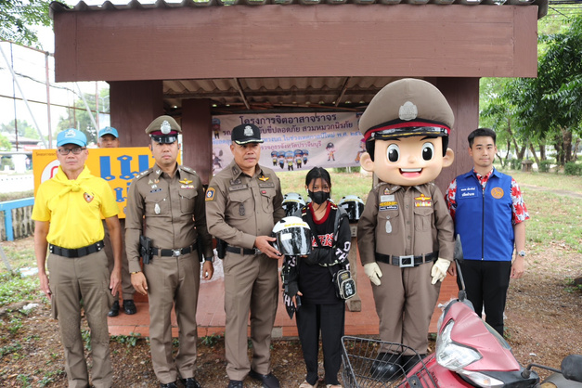
เทศกาลสงกรานต์ ปี 68
ตำรวจภูธรจังหวัดปราจีนบุรี
สภ.นาดี
ขอรายงานผลการปฏิบัติ ดังนี้
1. ห้วงเวลา : วันที่ 11/4/ 2568
เวลา 09:45น.
2. สถานที่จัดกิจกรรม : หน้าที่ว่าการอำเภอนาดี ต.นาดี อ.นาดี จ.ปราจีนบุรี
3. ผู้เข้าร่วมกิจกรรม :
พ.ต.อ.โสภณ พรามณี ผกก.สภ.นาดี
พ.ต.ท.ธันยวิช มณีโชติ
รอง ผกก.ป.สภ.นาดี
พ.ต.ท.ธีรพงษ์ องอาจ
สวป.สภ.นาดี
พ.ต.ท.ภูวนาท บุญมี
สว.อก.สภ.นาดี
พร้อมข้าราชการตำรวจจิตอาสา สภ.นาดี ประชาชนจิตอาสา รวมจำนวน 10 คน
4. ผู้ปฏิบัติ : ข้าราชการตำรวจจิตอาสา สภ.นาดี จำนวน 10 นาย
5. การปฏิบัติ/รายละเอียดกิจกรรม : จัดกิจกรรมแจกหมวกกันน๊อคตามโครงการจิตอาสาจราจร รณรงค์การขับขี่ปลอดภัย
สวมหมวกนิรภัยในช่วงเทศกาลสงกรานต์ ณ หน้าที่ว่าการอำเภอนาดี ต.นาดี อ.นาดี จ.ปราจีนบุรี
6. ผลการปฏิบัติ : เป็นไปด้วยความเรียบร้อย
7. ปัญหาอุปสรรค : ไม่มี

Slide 12
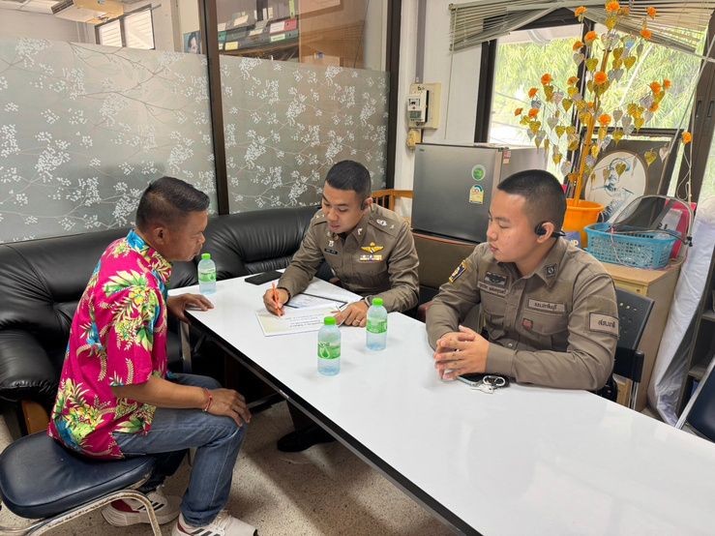
เทศกาลสงกรานต์ ปี 68
วันที่ 10 เมษายน 2568 เวลา 09:45 น.
พ.ต.ท.ธันยวิช มณีโชติ
รอง ผกก.ป.สภ.นาดี
ประชุมเตรียมความพร้อมเรื่องการจราจรก่อนช่วงเทศกาลสงกรานต์ร่วมกับฝ่ายปกครอง ณ ที่ว่าการอำเภอนาดี ต.นาดี อ.นาดี จ.ปราจีนบุรี

Slide 13
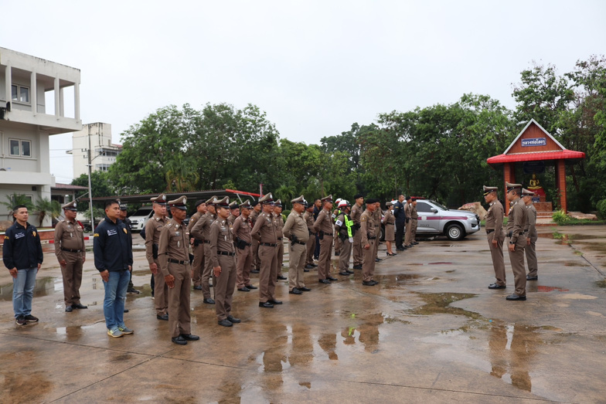
เทศกาลสงกรานต์ ปี 68
วันที่ 10/4/68 เวลา 08:00น.
พ.ต.อ.โสภณ พรามณี
ผกก.สภ.นาดี
พ.ต.ท.ธันยวิช มณีโชติ
รอง ผกก.ป.สภ.นาดี
พ.ต.ท.สมพงษ์ เชื้อเชิง
รอง ผกก.(สอบสวน).สภ.นาดี
พ.ต.ท.ธีรพงษ์ องอาจ
สวป.สภ.นาดี
พ.ต.ท.เปรม ยิ้มจันทร์
สว.สส.สภ.นาดี
พ.ต.ท.ภูวนาท บุญมี
สว.อก.สภ.นาดี
พร้อมข้าราชการตำรวจ สภ.นาดี
เข้าแถวเครพธงชาติและร่วมปล่อยแถวระดมกวาดล้างช่วงเทศกาลวันสงกรานต์ ณ ที่ตั้ง

Slide 14
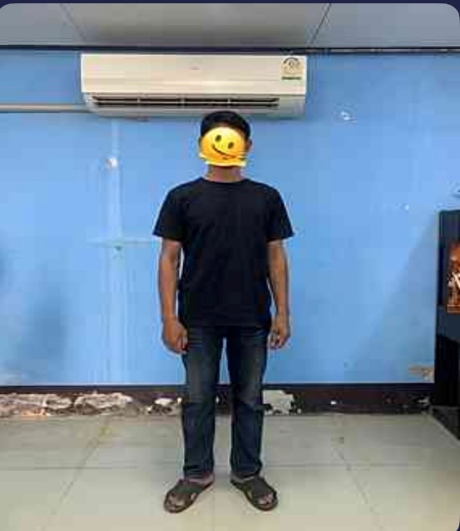
การปฏิบัติงานจราจร
วันที่ 15 มี.ค. 2568
ภายใต้การอำนวยการสั่งการของ
พ.ต.อ. โสภณ พรามณี
ผกก.สภ.นาดี
พ.ต.ท.ธันยวิช มณีโชติ
รอง ผกก.ป.สภ.นาดี
สั่งการให้
พ.ต.ท.ธีรพงษ์ องอาจ
สวป.สภ.นาดี
พร้อมด้วยชุดจราจร ,ร้อยเวร 20 และรถยนต์ 222 สภ.นาดี ว.20
ผู้ต้องหา ดังนี้
1. นาย สกัต แสนปาง อายุ 37 ปี ที่อยู่ 418 ม.3 ต.นาดี อ.นาดี จ.ปราจีนบุรี
-ข้อหา เป็นผู้ขับขี่ขับรถในขณะเมาสุรา(ตาม พ.ร.บ.จราจรทางบก พ.ศ.2522 มาตรา43(2))📌
ข้อความในย่อหน้าของคุณ
ข้อความในย่อหน้าของคุณ

Slide 15
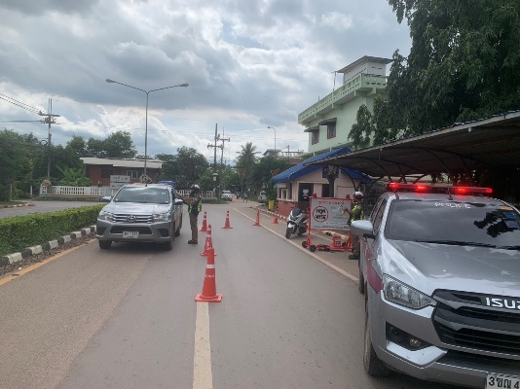
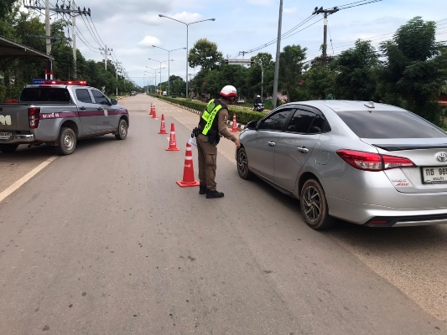
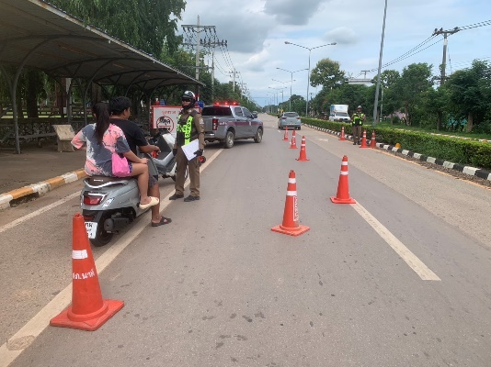
การปฏิบัติงานจราจร
วันนี้ ( 10 มี.ค. 2568 )
เวลา 14.00-15.30 น.
ภายใต้การอำนวยการของ
🔸พ.ต.อ.โสภณ พรามณี
ผกก.สภ.นาดี.
🔸พ.ต.ท.ธันยวิช มณีโชติ
รอง ผกก.ป.สภ.นาดี
พ.ต.ท.ธีรพงษ์. องอาจ
สวป.สภ.นาดี
ได้สั่งการให้
นาดี 60 พร้อม กำลัง
⭕️ ดำเนินการกวดขันวินัยจราจร และป้องกันเหตุอาชญากรรม บนถนนพื้นที่รับผิดชอบ ตั้งจุด ว.43 ถนน 3290 สำพันตา
ผลการปฏิบัติ
ดำเนินการออกใบสั่งจราจร 5 ราย
ตรวจค้น -รถยนต์ 2 คัน
-รถจยย. 5 คัน
-บุคคล 5 คน
ไม่พบสิ่งของผิดกฏหมาย
📌
ข้อความในย่อหน้าของคุณ
ข้อความในย่อหน้าของคุณ

Slide 16
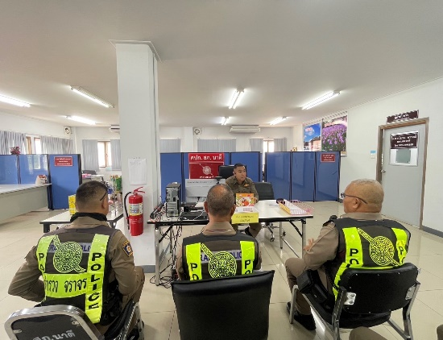
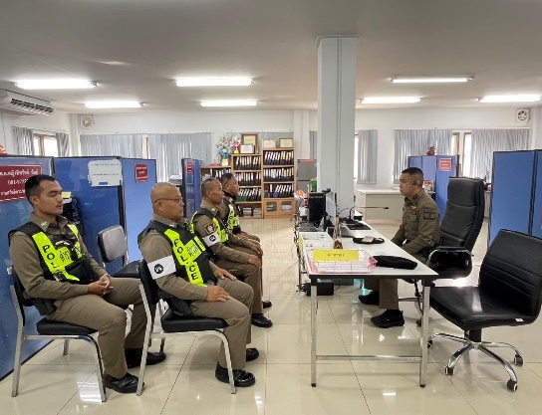
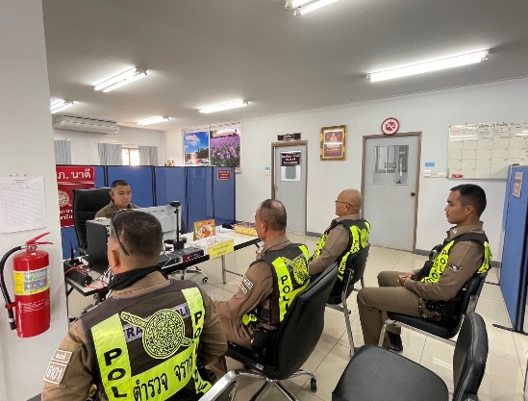
การประชุม
วันที่ 10 มีนาคม 2568 เวลา 10.00น.
พ.ต.ท.ธันยวิช มณีโชติ
รอง ผกก.ป.สภ.นาดี ได้เรียกชุดจราจร
ร่วมประชุม ชี้แจ้งการปฏิบัติงานกับชุดจราจร
ณ สภ.นาดี
📌
ข้อความในย่อหน้าของคุณ
ข้อความในย่อหน้าของคุณ

Slide 17
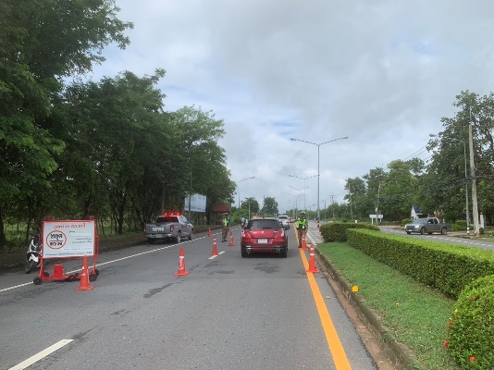
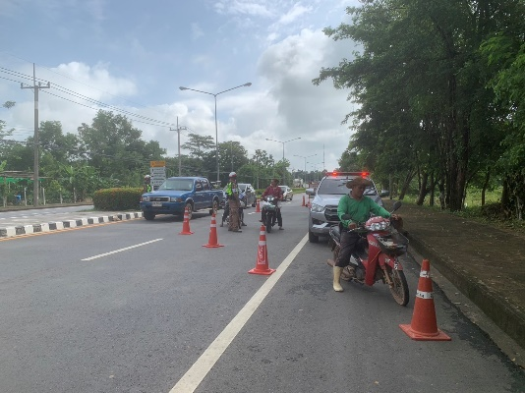
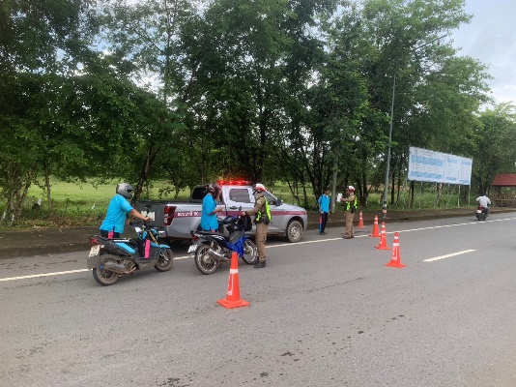
การปฏิบัติงานจราจร
วันนี้ ( 10 ก.พ. 2568 )
เวลา 08.30-09.30 น.
ภายใต้การอำนวยการของ
🔸พ.ต.อ.นัทธกานต์ ประทุมตรี
ผกก.สภ.นาดี.
🔸พ.ต.ท.เสกศักดิ์ อาทรกิจวัฒน์
รอง ผกก.ป.สภ.นาดี
พ.ต.ท.ธีรพงษ์. องอาจ
สวป.สภ.นาดี
ได้สั่งการให้
นาดี 60 พร้อม กำลัง
⭕️ ดำเนินการกวดขันวินัยจราจร และป้องกันเหตุอาชญากรรม บนถนนพื้นที่รับผิดชอบ ตั้งจุด ว.43 ถนน นาดี-สำพันตา
ผลการปฏิบัติ
ดำเนินการออกใบสั่งจราจร
ไม่พบสิ่งของผิดกฎหมาย
📌
ข้อความในย่อหน้าของคุณ
ข้อความในย่อหน้าของคุณ

Slide 18
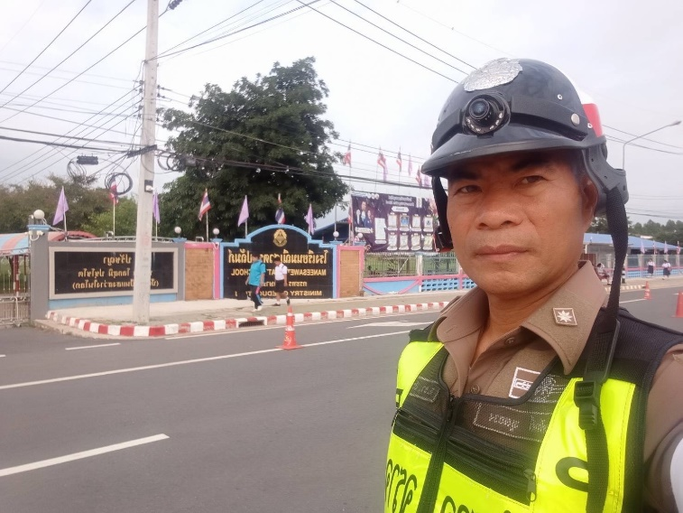
การปฏิบัติงานจราจร
วันที่ 7 กุมภาพันธ์ 2568 เวลา 07.00น.
พ.ต.อ. นัทธกานต์ประทุมตรี
ผกก.สภ.นาดี
พ.ต.ท. เศกศักดิ์ อาทรกิจวิฒน์
รอง ผกก.ป.สภ.นาดี
พ.ต.ท.ธีรพงษ์ องอาจ
สวป.สภ.นาดี ได้สั่งการ
ส.ต.ท.ทะนงศักดิ์ พลูจวง
รอง สว.(จร.)สภ.นาดี
อำนวยความสะดวกการจราจรหน้ามณีเสวตรอุปถัมภ์
📌
ข้อความในย่อหน้าของคุณ
ข้อความในย่อหน้าของคุณ

Slide 19
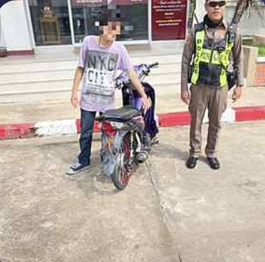
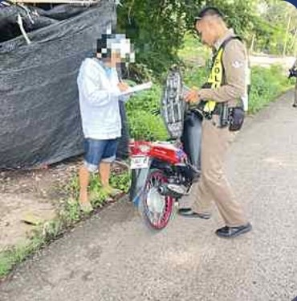
การปฏิบัติงานจราจร
วันที่ 3 มกราคม 2568 เวลา 07.00น.
ภายใต้การอำนวยการของ
🔸พ.ต.อ.นัทธกานต์ ประทุมตรี
ผกก.สภ.นาดี.
🔸พ.ต.ท.เสกศักดิ์ อาทรกิจวัฒน์
รอง ผกก.ป.สภ.นาดี
พ.ต.ท. ธีรพงษ์ องอาจ
สวป.สภ.นาดี
สั่งการไห้
สายตรวจจราจร
⭕️ ตรวจยึดรถจักรยานยนต์ 2 คัน
-ไม่มีเอกสารการจดทะเบียนหรือสำเนาคู่มือรถ
- ไม่ติดแผ่นป้ายทะเบียน
-ดัดแปลงสภาพ📌
ข้อความในย่อหน้าของคุณ
ข้อความในย่อหน้าของคุณ

Slide 20
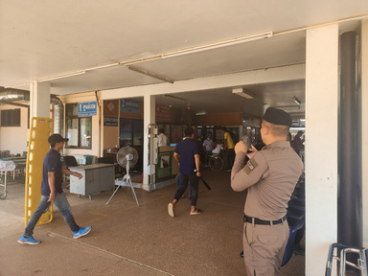
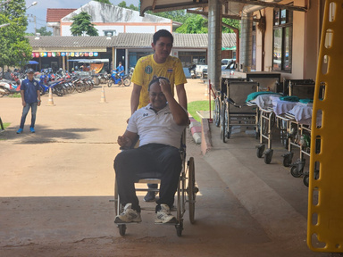
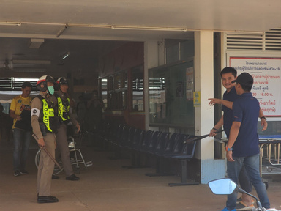
การปฏิบัติงานจราจร
ซ้อมแผนเผชิญเหตุ
วันที่ 23 ธันวาคม 2567 เวลา 15.00น.
พ.ต.อ. นัทธกานต์ประทุมตรี
ผกก.สภ.นาดี
พ.ต.ท. เศกศักดิ์ อาทรกิจวิฒน์
รอง ผกก.ป.สภ.นาดี
พ.ต.ท.ธีรพงษ์ องอาจ
สวป.สภ.นาดี ได้เรียกแถวเพื่อ
ตรวจสอบการฝึกยุทธวิธี
ของข้าราชการตำรวจ
(งานสายตรวจ,งานจราจร)
ได้แก่
1.ซ้อมแผนเผชิญเหตุ คนตีกันในโรงพยาบาลนาดี
ได้แนะนำยุทธวิธีตามแบบของตร.และปฏิบัติหน้าที่ในกรอบของกฎหมาย
📌สถานที่ : ลานฝึกหน้าสภ.นาด
ข้อความในย่อหน้าของคุณ
ข้อความในย่อหน้าของคุณ

Slide 21
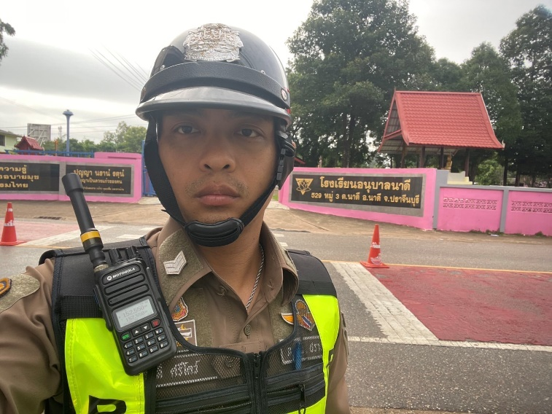
การปฏิบัติงานจราจร
วันที่ 3 ธันวาคม 2567 เวลา 07.00น.
พ.ต.อ. นัทธกานต์ประทุมตรี
ผกก.สภ.นาดี
พ.ต.ท. เศกศักดิ์ อาทรกิจวิฒน์
รอง ผกก.ป.สภ.นาดี
พ.ต.ท.ธีรพงษ์ องอาจ
สวป.สภ.นาดี ได้สั่งการ
ส.ต.ท.ขจรศักดิ์ ศรีโคว์
ผบ.หมู่(ป.)สภ.นาดี
อำนวยความสะดวกการจราจรหน้าโรงเรียนอนุบาลนาดี
📌
ข้อความในย่อหน้าของคุณ
ข้อความในย่อหน้าของคุณ

Slide 22
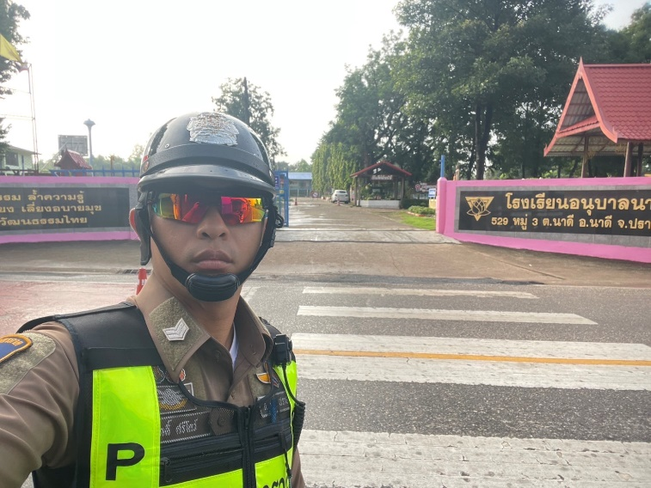
การปฏิบัติงานจราจร
วันที่ 27 พฤศจิกายน 2567 เวลา 07.00น.
พ.ต.อ. นัทธกานต์ประทุมตรี
ผกก.สภ.นาดี
พ.ต.ท. เศกศักดิ์ อาทรกิจวิฒน์
รอง ผกก.ป.สภ.นาดี
พ.ต.ท.ธีรพงษ์ องอาจ
สวป.สภ.นาดี ได้สั่งการ
ส.ต.ท.ขจรศักดิ์ ศรีโคว์
ผบ.หมู่(ป.)สภ.นาดี
อำนวยความสะดวกการจราจรหน้าโรงเรียนอนุบาลนาดี
📌
ข้อความในย่อหน้าของคุณ
ข้อความในย่อหน้าของคุณ

Slide 23
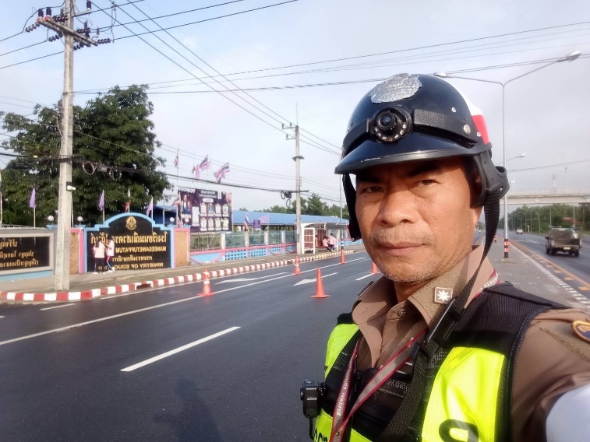
การปฏิบัติงานจราจร
วันที่ 15 ตุลาคม 2567 เวลา 07.00น.
พ.ต.อ. นัทธกานต์ประทุมตรี
ผกก.สภ.นาดี
พ.ต.ท. เศกศักดิ์ อาทรกิจวิฒน์
รอง ผกก.ป.สภ.นาดี
พ.ต.ท.ธีรพงษ์ องอาจ
สวป.สภ.นาดี ได้สั่งการ
ส.ต.ท.ทะนงศักดิ์ พลูจวง
รอง สว.(จร.)สภ.นาดี
อำนวยความสะดวกการจราจรหน้ามณีเสวตรอุปถัมภ์
📌
ข้อความในย่อหน้าของคุณ
ข้อความในย่อหน้าของคุณ

Slide 24
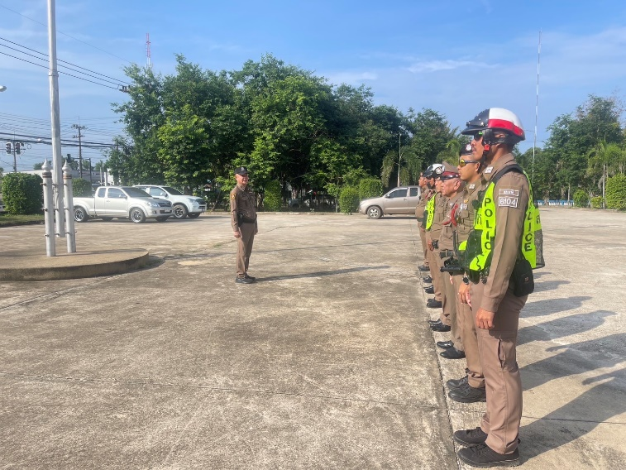
การประชุมปล่อยแถว
วันที่ 6 ตุลาคม 2567 เวลา 08.00น.
พ.ต.ท.ธีรพงษ์ องอาจ
สวป.สภ.นาดี ได้ร่วมประชุม ปล่อยแถว ชุดจราจร
ชี้แจ้งข้อการปฏิบัติ แก่ชุดจราจร
ณ หน้าสภ.นาดี
📌
ข้อความในย่อหน้าของคุณ
ข้อความในย่อหน้าของคุณ

